Slide 1



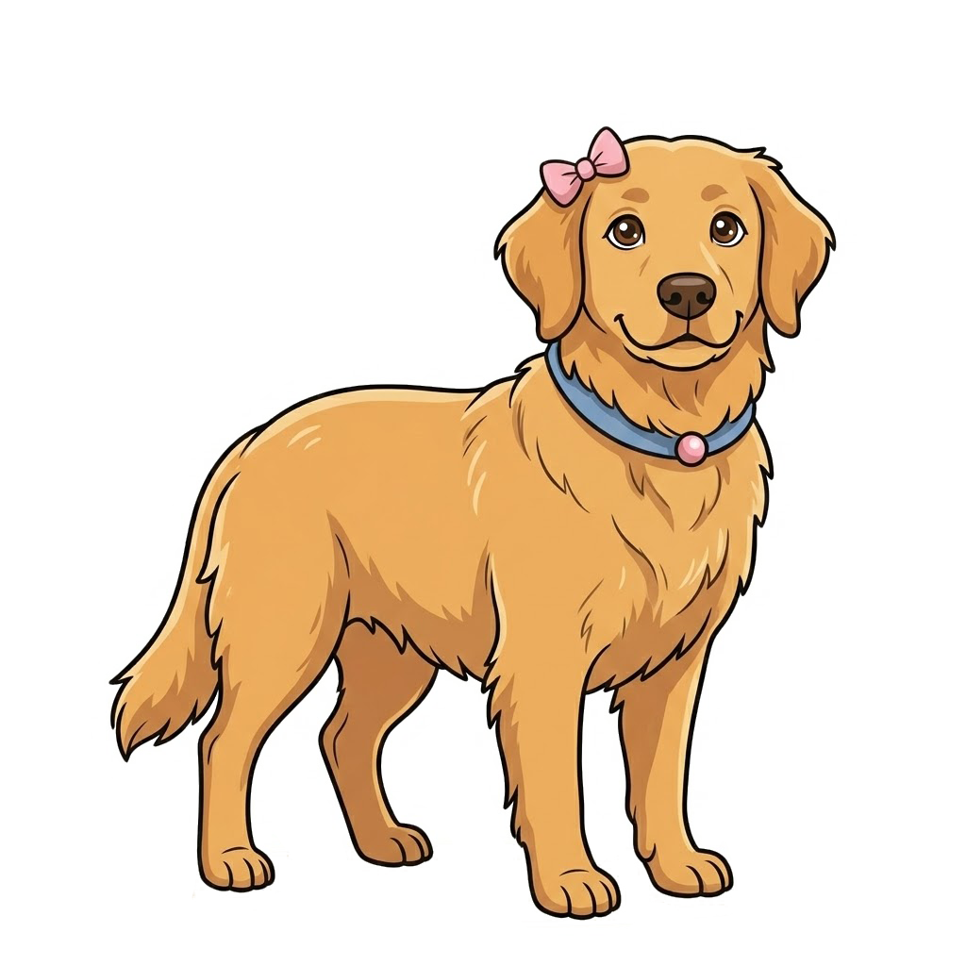
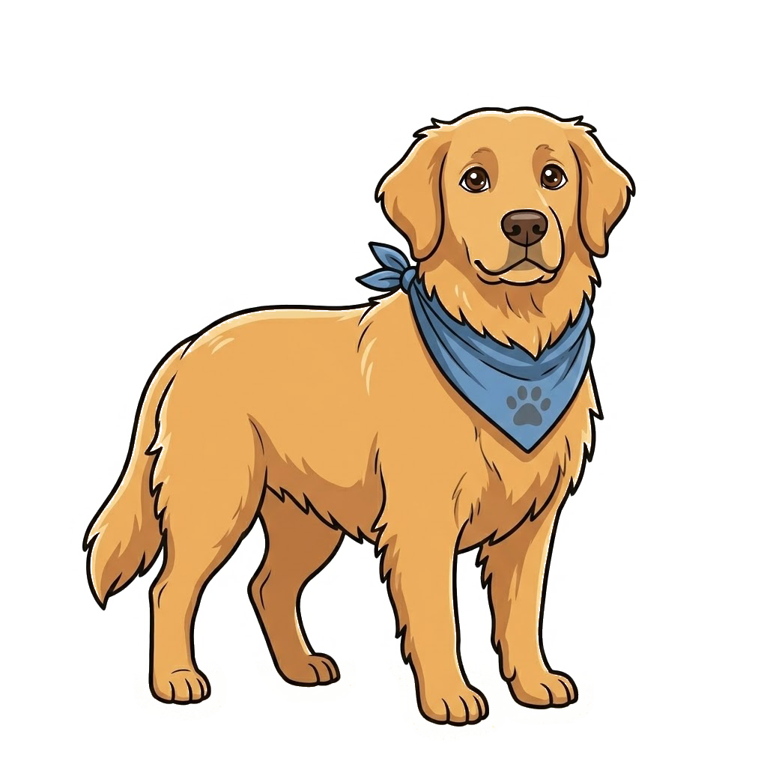





ПЕС
СОБАКА
ЦУЦЕНЯ
КІТ
КІШКА
КОШЕНЯ
ДОБРИЙ
ДОБРЕ
ПУХНАСТА
ПУХНАСТИЙ
ДОБРА
ПУХНАСТЕ

